Slide 1
计算机程序设计基础 第3讲 顺序程序设计与 基本数据类型（二）
腾讯会议 ID： 437 138 149 / 2021
沈瑜（010-62782951） shenyu@tsinghua.edu.cn
清华大学电机系
2021.9.28

Slide 2
主要内容
简单的C程序设计举例（二）
顺序程序设计，实现简单的输入输出
简单的数据类型（二）字符型数据
简单数据的输入输出（二）
printf
scanf
putchar
getchar
《C程序设计（第五版）》第3章
《C语言程序设计: 现代方法(第2版)》第2,3,4,7章

Slide 3
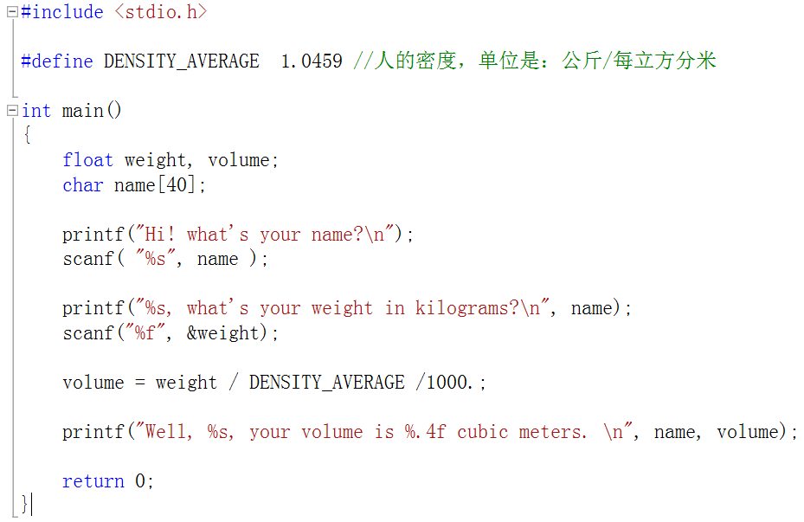
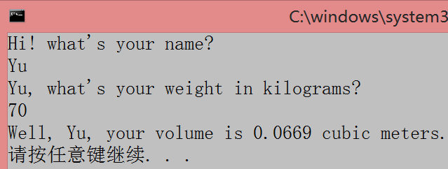
3.1 简单的C程序设计举例（二）
例1: TalkMachine Ver1.0

Slide 4
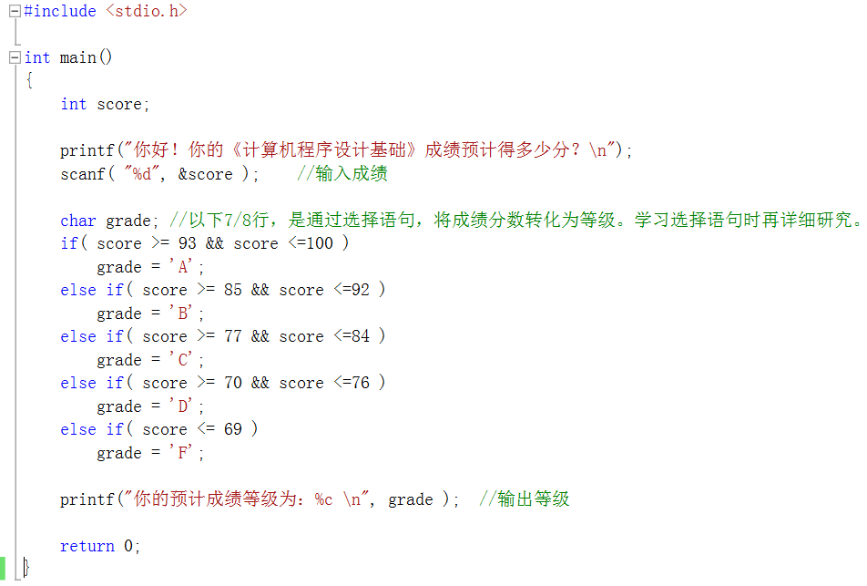
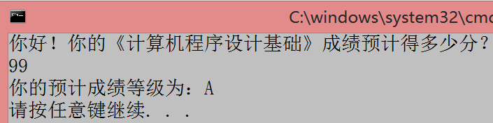
例2: 成绩的等级

Slide 5
不识字的计算机？
例3: 问题：字符，是怎么存储/使用的？
printf(“Hello!\n”);
printf(“你好！\n”);

Slide 6
3.2 简单的数据类型（二）字符型数据
1. 字符与字符代码
(American Standard Code for Information Interchange)
大多数系统采用标准ASCII字符集（共128个）
字母：A ~ Z a ~ z
数字：0 ~ 9
专门符号：29个：! ” # & ‘ ( ) *等
空格符：空格、水平/垂直制表符、换行、换页
不能显示的字符：空(null)字符(以‘\0’表示)、警告(以‘\a’表示)、回车(以‘\r’表示)、换行(以‘\n’表示)等
每个字符在计算机内部用一个整数表示，称为字符编码
参见P.377 的ASCII码表 （标准/扩展）

Slide 7
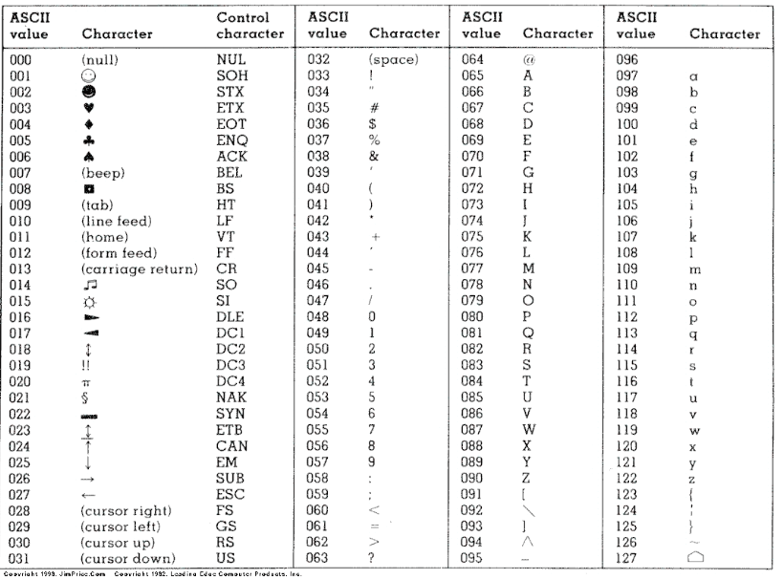

Slide 8
字符的表示
用单引号括起来一个字符
如：’A’ ’a’ ’.’ ’?’ ‘1‘ ‘ ’
有的字符是不可见的，只能用特殊形式(转义字符)表示。下面几个一定要牢记：
如： ‘\n’ ‘\r’ ‘\t’ ‘\’’ ‘\”’ ‘\\’
如： ‘\012’ ‘\x0A’ 八进制、16进制表示
字符’1’和整数1是不同的概念：
字符’1’只是代表一个形状为’1’的符号，需要时按原样输出，在内存中以ASCII码形式存储，占1字节 //值为49
整数1是以整数存储方式(二进制补码方式)存储的，占2个或4个字节
0 0 1 1 0 0 0 1
0 0 0 0 0 0 0 0 | 0 0 0 0 0 0 0 1

Slide 9
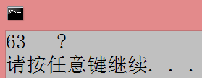
2. 字符变量
用类型符char定义字符变量
char c = ’?’;
定义字符变量c，且初始化为 ’?’
printf(”%d %c\n”, c, c );
输出结果是：

Slide 10
3. 字符串常量
一对双引号括起来的字符序列。”China”
注意：C在每个字符串结尾处加上字符 ’\0’
因此，”a” 包括两个字符：’a’ ’\0’
”China”包括6个字符：
’C’ ’h’ ’i’ ’n’ ’a’ ’\0’

Slide 11
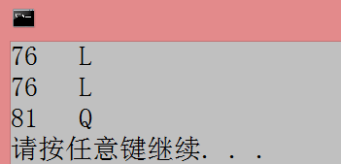
4. 字符变量的赋值和运算
字符的本质是整数 （ -128~127 或 0~255 ）
例1：字符赋值和运算示例
char c = ‘K’; //定义字符变量c，且初始化为 ’K’
c++; //自增运算
printf(”%d %c\n”, c, c );
c = c + 256; //加法运算、赋值
printf(”%d %c\n”, c, c );
c = c + 5;
printf(”%d %c\n”, c, c );
输出结果是：

Slide 12
字符处理的若干技巧
例2 技巧1：大小写字母转换
char c = ‘m’ + ‘A’ – ‘a’;
‘m’转换为 ‘M’
例3 技巧2：数字字符转换为相应的整数
int k = ‘9’ – ‘0’;
‘9’转换为 9

Slide 13
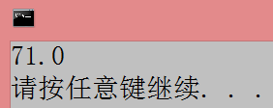
字符的运算
例4：计算”CHINA”中各字母的平均值
printf("%.1f\n", ('C'+'H' +'I' +'N' +'A')/5. );
输出结果是：
如果按以下方法呢？试试结果、并做解释！
printf("%.1f\n", ('C'+'H' +'I' +'N' +'A')/5 );

Slide 14
3.3简单数据的输入输出（二）
1. printf函数的用法(续)
printf ( 格式控制, 输出表列)
c 格式符。用来输出一个字符
char ch=’a’;
printf(”%c”,ch); 或
printf(”%5c”,ch);
s 格式符。用来输出一个字符串
printf( ”%s”, ”CHINA” ); 
p74 表3.6, 3.7其他格式符，请自学
输出字符串：CHINA

Slide 15
2. scanf函数的用法
scanf(格式控制，地址表列)
scanf函数中的格式声明
与printf函数中的格式声明相似
以％开始，以一个格式字符结束，中间可以插入附加的字符
scanf("a=%f,b=%f,c=%f",&a,&b,&c);
可以是变量的地址，或字符串的首地址
含义同printf函数

Slide 16
使用scanf函数时应注意的问题
在回车ENTER键之后，才正式输入；此前缓存
格式控制后，应给出变量地址，而不是变量名
scanf(“%f%f%f”,a,b,c); //错
scanf(“%f%f%f”,&a,&b,&c); //对
%d或%f格式控制输入时，需用空格或逗号分隔（默认1个或更多地空格）
scanf(“%f%f%f”,&f1, &f2, &f3);
1 3 2↙ 对
1,3,2↙ 错

Slide 17
scanf
格式控制中的普通字符，需原样输入：
scanf("a=%f,b=%f,c=%f",&a,&b,&c);
1 3 2↙ 错
a=1,b=3,c=2↙ 对
a=1 b=3 c=2↙ 错
%c 格式控制时，不要输入空格
对于 scanf(”%c%c%c”,&c1,&c2,&c3);
abc↙ 对
a b c↙ 错
对于 scanf(”%f%c%f”,&a,&b,&c);
若输入
1234+2345.26

Slide 18
注意：编译程序不检查 表列数目
printf和scanf不检查输出表列的数目
int i=3, j=5;
printf( “%d %d”, i ); /* WRONG 无意义的输出 */
printf( “%d”, i, j, i+1, j+1 ); /* WRONG 少输出 */
printf和scanf不检查输出变量类型与占位符是否匹配
int i=3; float j=5.0;
printf( “%f %d”, i, j ); /* WRONG 无意义的输出 */
printf和scanf的重要差别
printf 往往以’\n’结尾，scanf不要有’\n’ //输入混乱
printf用输出变量名, scanf要用变量地址 &

Slide 19
3. 用putchar函数输出一个字符
从计算机向显示器输出一个字符
putchar函数的一般形式为：
putchar(c)

Slide 20
例： 先后输出BOY三个字符
#include <stdio.h>
int main ( )
{
char a='B',b='O',c='Y';
putchar(a);
putchar(b);
putchar(c);
putchar ('\n');
return 0;
}
//向显示器输出字符’B’
//向显示器输出换行符

Slide 21
#include <stdio.h>
int main ( )
{
int a=66,b=79,c=89;//char a='B',b='O',c='Y';
putchar(a);
putchar(b);
putchar(c);
putchar ('\n');
return 0;
}
改为int a=66,b=79,c=89;
//向显示器输出字符’B’
//向显示器输出换行符

Slide 22
4. 用getchar函数输入一个字符
用getchar函数输入一个字符：
向计算机输入一个字符
getchar函数的一般形式为：
getchar( )

Slide 23
例3.9 从键盘输入BOY三个字符，然后把它们输出到屏幕。
#include <stdio.h>
int main ( )
{ char a,b,c;
a=getchar();
b=getchar();
c=getchar();
putchar(a); putchar(b); putchar(c);
putchar('\n');
return 0;
}
//输入一个字符，送给变量a

Slide 24

例3.9 从键盘输入BOY三个字符，然后把它们输出到屏幕。
#include <stdio.h>
int main ( )
{
putchar(getchar());
putchar(getchar());
putchar(getchar());
putchar('\n');
return 0;
}

Slide 25
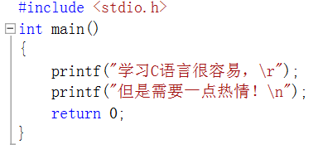

为什么会少掉一行？

